Slide 1
Особливості отруєння фосфором
Корєшкова А. В.

Slide 2
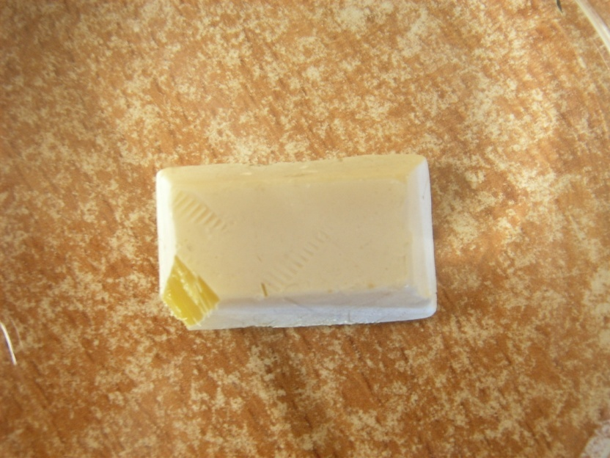
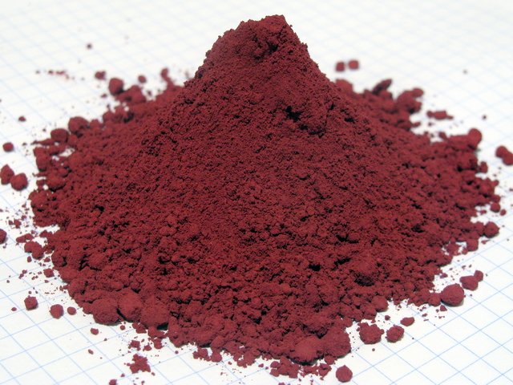
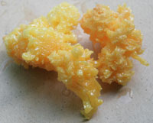
Фосфор (Phosphorus, Р) - хімічний елемент; атомна маса 30,97; t ° плавлення 44,1 °; t ° кипіння 280,5;в 4,3 рази важчий за повітря; на повітрі легко окислюється і займається. У виробничих умовах (у хімічній промисловості) робітники можуть піддаватися впливу білого або жовтого фосфору.

Slide 3
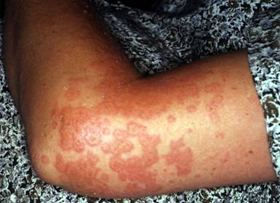
Смертельна доза фосфору для людини 0,05-0,15 г. Потрапляючи на шкіру, фосфор загорається і за рахунок утворюється фосфорної кислоти веде до сильних опіків шкіри з повільним загоєнням. Гострі отруєння зустрічаються при нещасних випадках, при прийомі фосфору всередину. Симптоматологія гострого отруєння: біль у животі, шлунково-кишкові розлади, ослаблення серцевої діяльності, зниження температури тіла, жовтяниця; крововиливи; в сечі - білок, циліндри, кров. На розтині - жирове переродження внутрішніх органів, особливо печінки, нирок і серця.

Slide 4
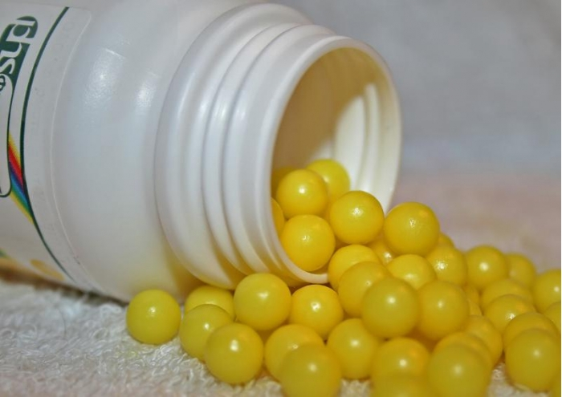
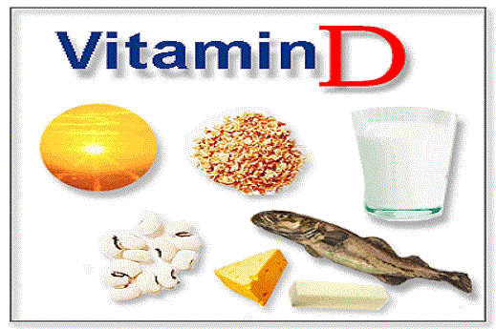
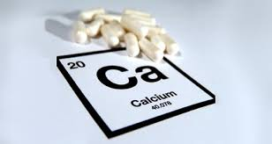
Профілактика
Рекомендується дотримання заходів особистої гігієни: ретельне миття обличчя і рук; догляд за порожниною рота і зубами; раз на 6 міс. - Медогляди працюючих. Для профілактики хронічних отруєнь фосфором рекомендується аскорбінова кислота, препарати кальцію, вітамін D. ГДК жовтого фосфору - 0,03 мг/м3 повітря.

Slide 5
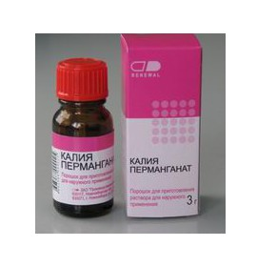
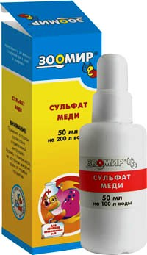
Перша допомога і лікування
При гострому отруєнні фосфором через рот - часті повторні промивання шлунка 0,2 % розчином перманганату калію або 0,1 % розчином сульфату міді.

Slide 6
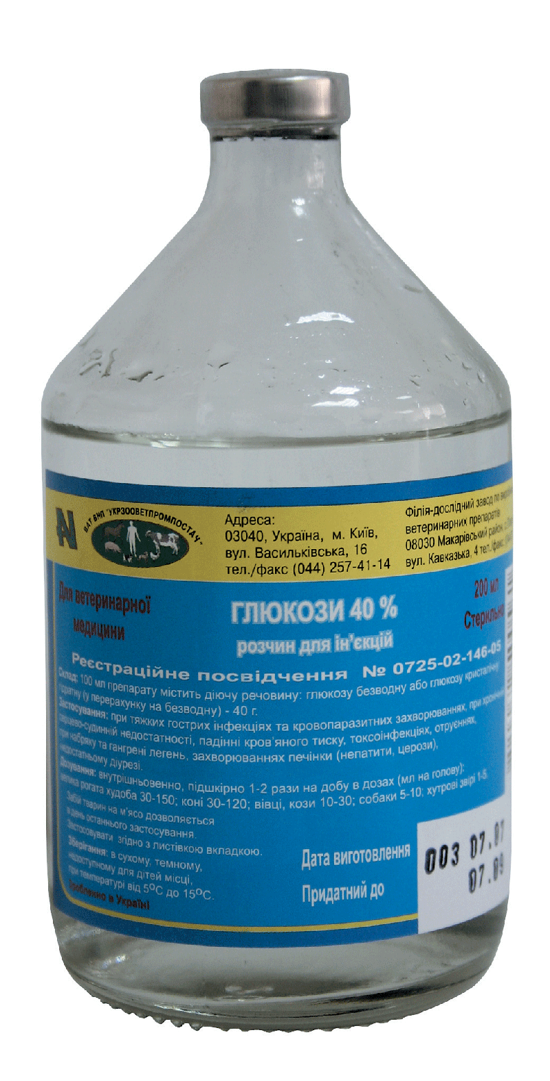
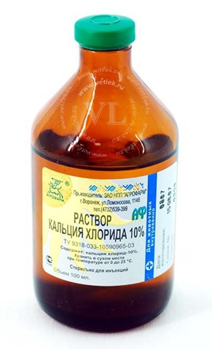
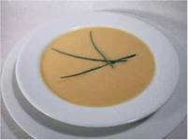
Лужне пиття ( 2 % розчин соди; боржомі)
Слизові відвари.
Внутрішньовенно - 40 % розчин глюкози (20-30 мл) з аскорбіновою кислотою ( 300 мг)
10 % розчин хлористого кальцію ( 5 - 10 мл).

Slide 7
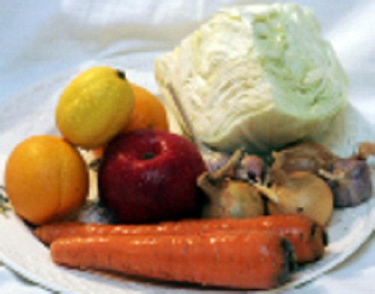
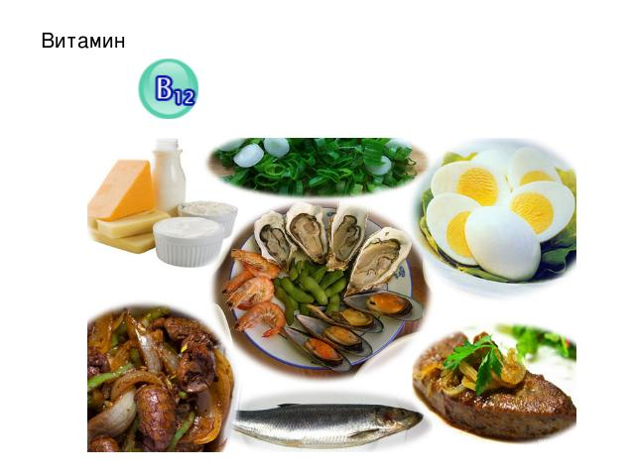
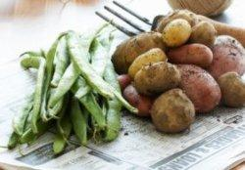
Рекомендується застосування вітамінів (С , В6 , В12 , рибофлавіну , фолієвої та нікотинової кислот).
Вітамін В12
Вітамін В6
Вітамін С

Slide 8
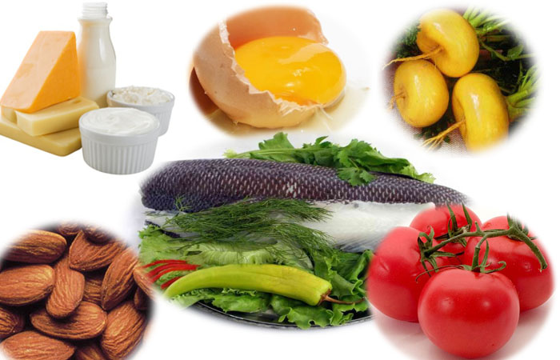
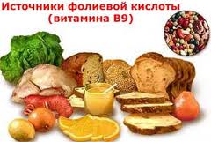
Вітамін В2 або
рибофлавін
Вітамін В9 або фолієва кислота

Slide 9
При опіках шкіри - негайно гасити палаючий фосфор водою або піском; обпечене місце обробити 5% розчином сульфату міді, змащувати риб'ячим жиром.

